Slide 1

Teollinen puurakentaminen
Opetusmateriaalia teollisen puurakentamisen koulutukseen
2022

Slide 2
Aineiston alkuperä
Aineiston käyttö
Teollisen puurakentamisen oppimateriaali on tuotettu 2021-2022 Puuinfo Oy:n johtamassa hankkeessa, jossa mukana myös:
Ammattiopisto Lappia,
TTS-Työtehoseura,
Kaakkois-Suomen ammattikorkeakoulu,
Metropolia ammattikorkeakoulu,
Jyväskylän ammattikorkeakoulu,
Tampereen yliopisto sekä
Puutuoteteollisuus ry.
Hanketta on rahoittanut ympäristöministeriö.
Aineisto on tarkoitettu käyttöön teollisen puurakentamisen koulutuksessa ja opiskelussa mahdollisimman laajasti.
Aineistolla on Nimeä-JaaSamoin (CC BY-SA) -lisenssi, joka edellyttää, että aineistoa käytettäessä tekijä mainitaan asianmukaisesti ja johdannaisteoksia saa levittää vain samalla lisenssillä kuin alkuperäistä teosta.
Alkuperäinen aineisto sekä Puuinfon mahdolliset päivitykset siihen julkaistaan aoe.fi-portaalissa sekä puuinfo.fi-sivustolla.

Slide 3
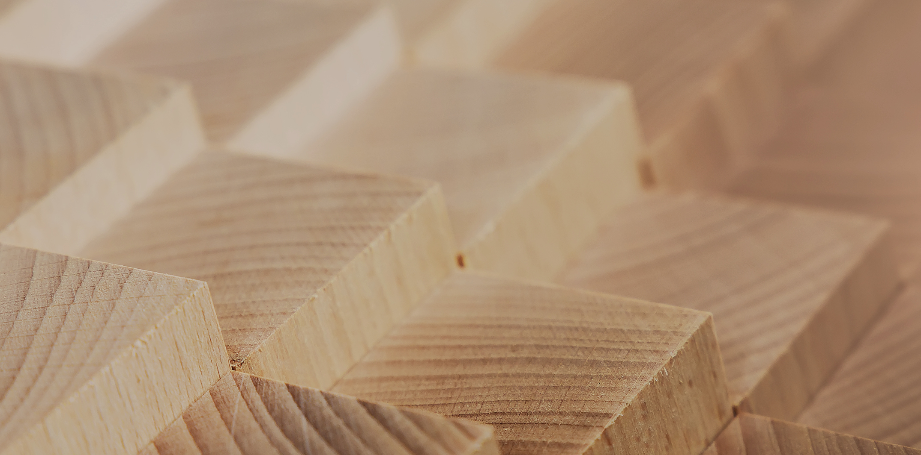
Rakennesuunnittelu

Slide 4
Tekijät
Tero Lahtela, Insinööritoimisto Tero Lahtela Oy
Julkaisupäivä: 3.11.2022

Slide 5
Palosuojaamattomat puurakenteet

Slide 6
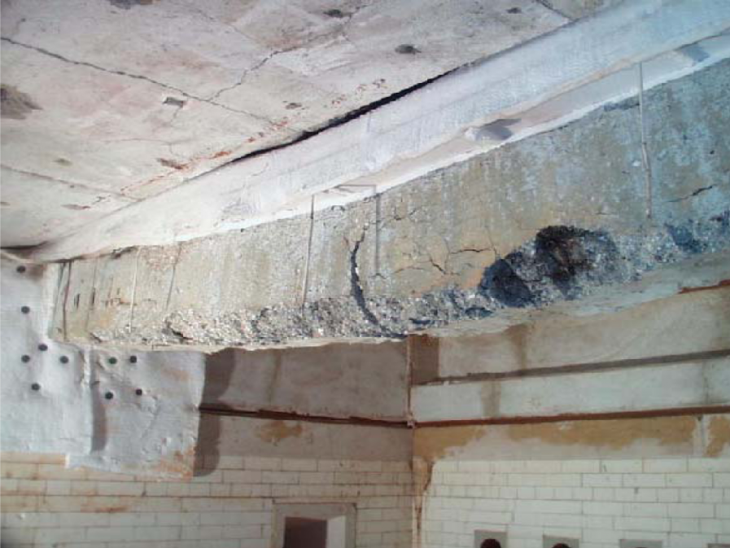
Materiaalien käyttäytyminen palossa
Palotilanteessa betonirakenteesta poistuu vettä
Noin 100 °C:een lämpötilassa poistuu huokosissa oleva vapaa vesi
Korkeammissa lämpötiloissa poistuu kemiallisesti sitoutunut vesi
Veden höyrystymisen aiheuttama paine rikkoo betonia ja kemiallisesti sitoutuneen veden poistuminen rikkoo sementtiliimaa
Betoni lohkeilee ja halkeilee
Teräkset myötäävät
Muodonmuutokset ovat pysyviä ja suhteellisen suuria
Kuva: www.frpdistributors.com

Slide 7
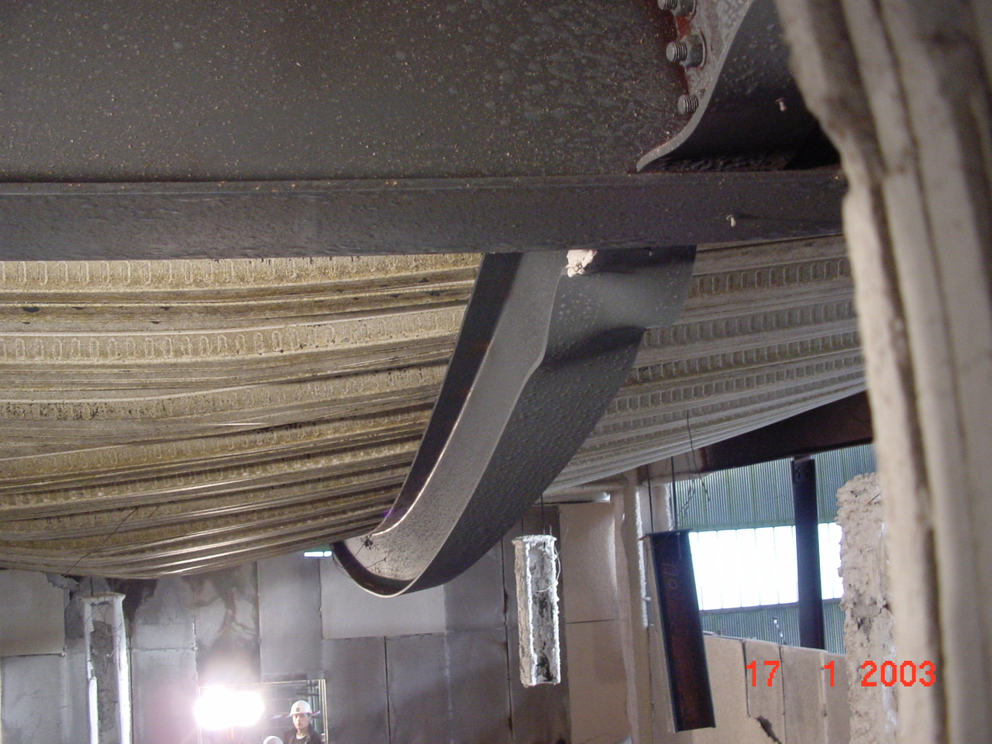
Materiaalien käyttäytyminen palossa
Suojaamaton teräsrakenne kestää standardipalorasitusta 10…30 min
Kun teräsprofiilin kriittinen lämpötila (450…600 °C) saavutetaan, teräksen lujuus- ja jäykkyysominaisuuden heikkenevät voimakkaasti
Teräsrakenne myötää voimakkaasti
Muodonmuutokset ovat pysyviä ja suuria
Kuva: www.dec.uc.pt

Slide 8
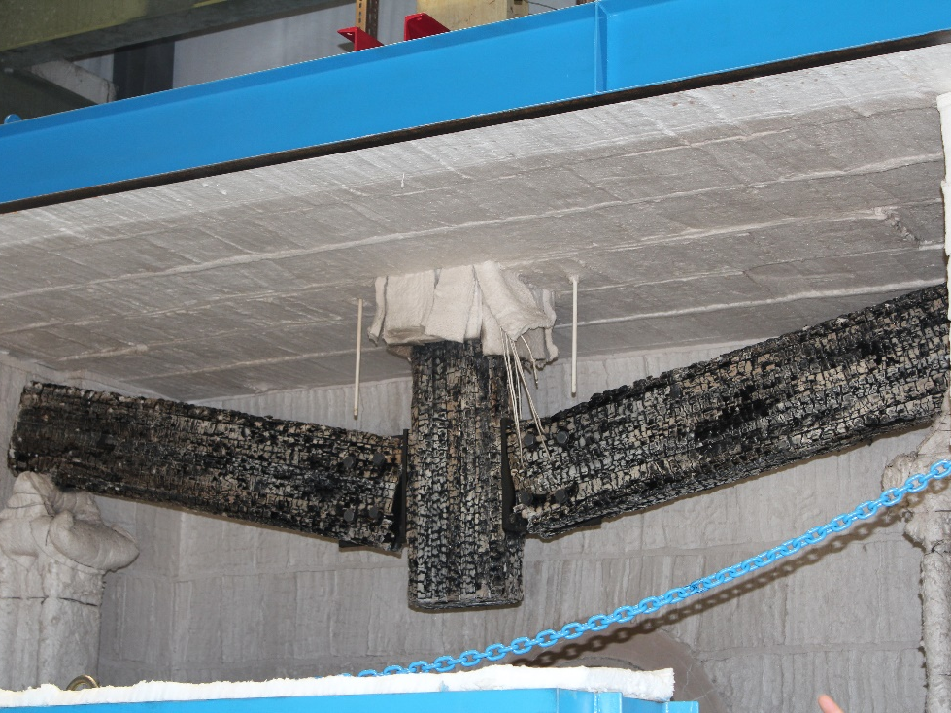
Materiaalien käyttäytyminen palossa
Suojaamaton puurakenne hiiltyy tuotteelle ominaisella hiiltymisnopeudella
Paikallaan pysyvä hiilikerros toimii suojaavana kerroksena
Järeissä rakenteissa muodonmuutokset ovat suhteellisen pieniä
Suuri tehollinen poikkileikkaus
Kuva: www.lakeheadu.ca

Slide 9
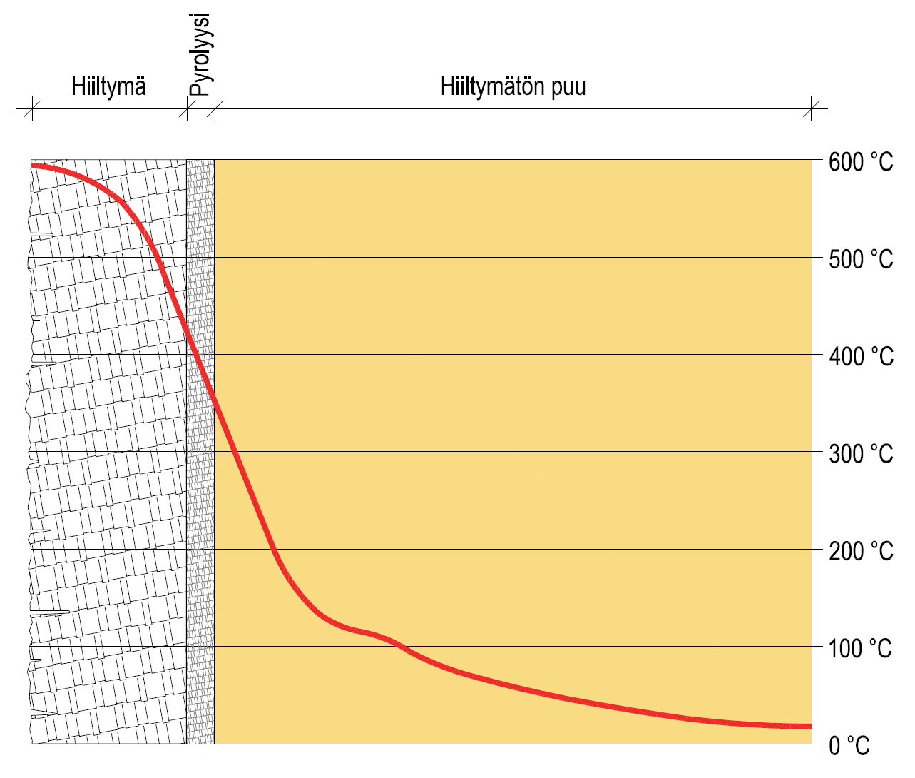
Puun hiiltyminen
Paikallaan pysyvä hiilikerros toimii lämmöneristeenä
Hiiltyminen jatkuu niin kauan kuin puurakenne altistuu palolle
Suojaamattoman puurakenteen hiiltymissyvyyden kasvu on lineaarista, kun hiilikerros pysyy paikoillaan

Slide 10
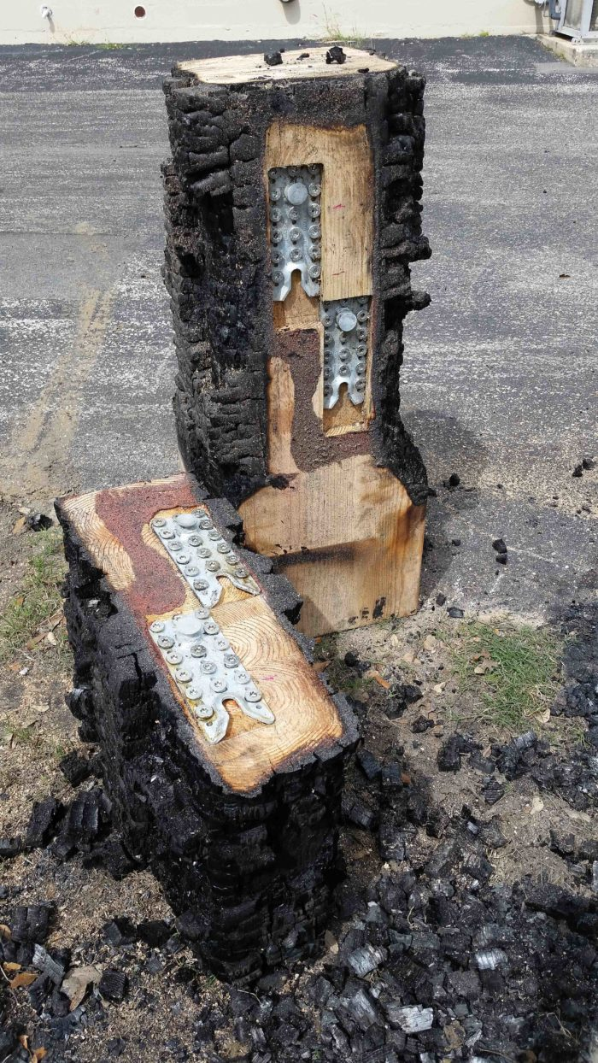
Puun hiiltyminen
Puutuotetta voidaan käyttää myös liitososien palosuojaamiseen
Puurakenteiden liitokset kannattaa lähtökohtaisesti suunnitella siten, että metallista valmistetut liitososat saadaan puuosien sisään
Kuva: www.greenbuildingadvisor.com

Slide 11
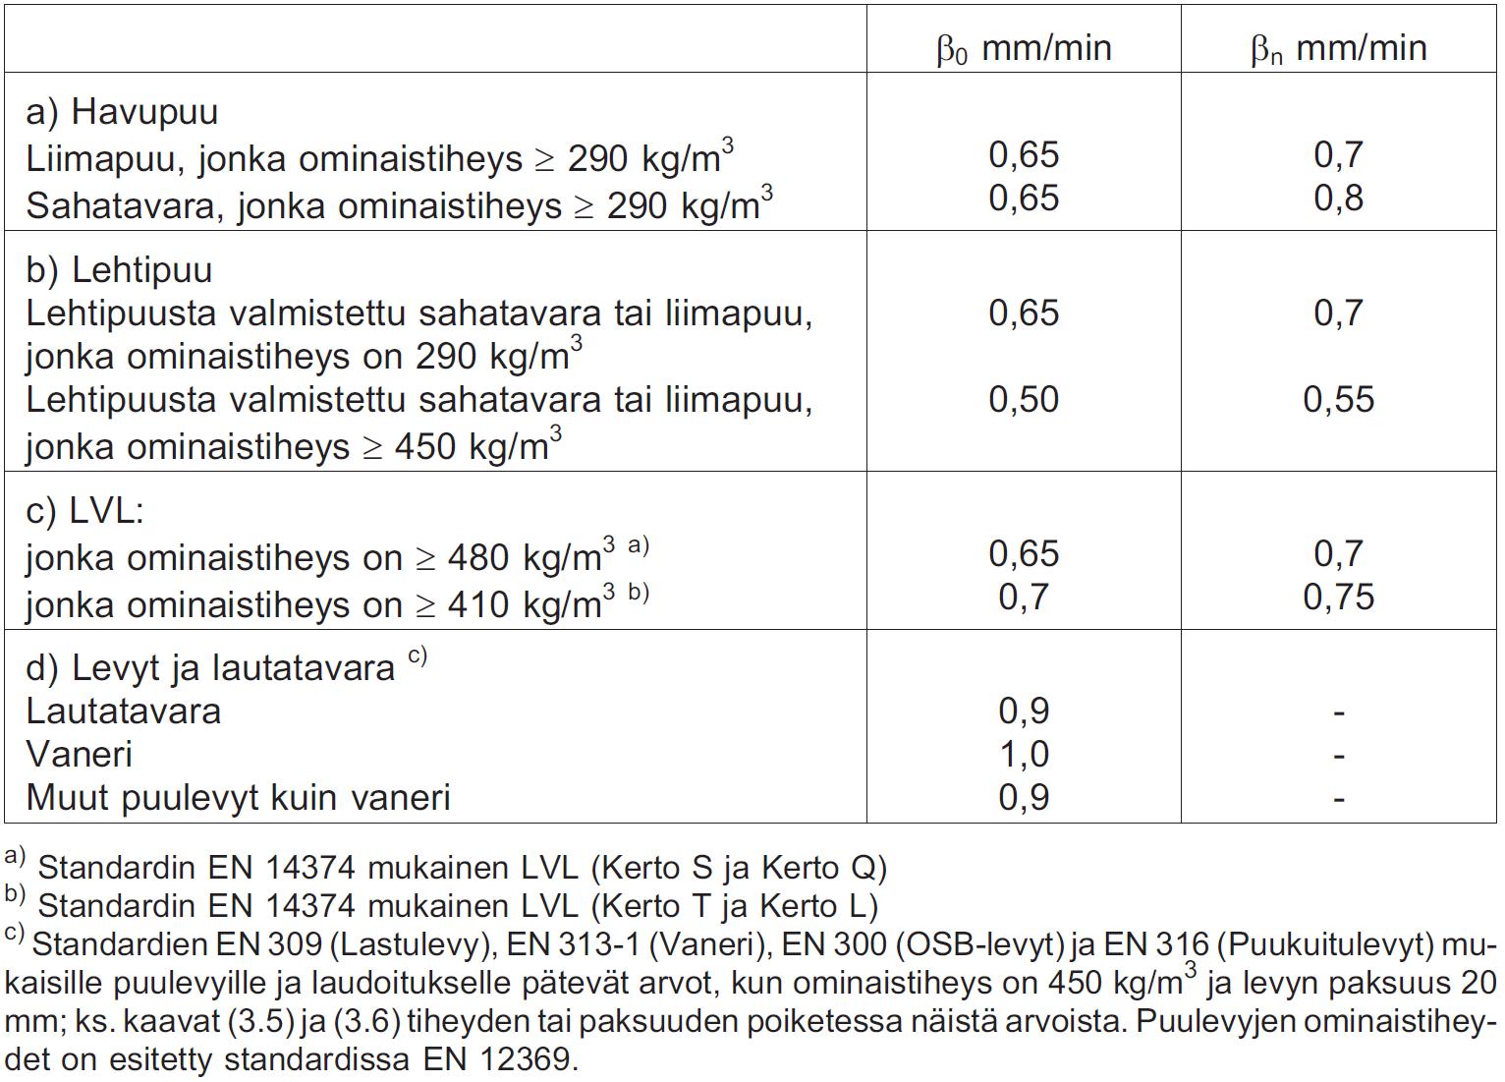
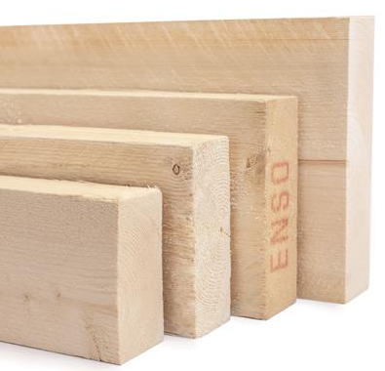
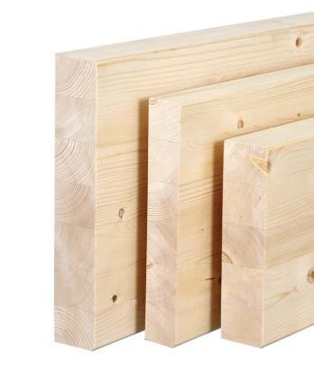
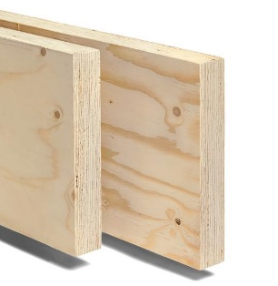
Puun hiiltymisnopeus
Puutuotteella on kaksi hiiltymisnopeutta
Yksidimensionaalinen hiiltymisnopeus β₀ (yleensä vain levyrakenteissa)
Nimellinen hiiltymisnopeus β_{n} (yleensä puurakenteiden palomitoituksessa)
Lähde: RIL 205-2
Sahatavara
Liimapuu
LVL
Kuvat: Puuinfo

Slide 12
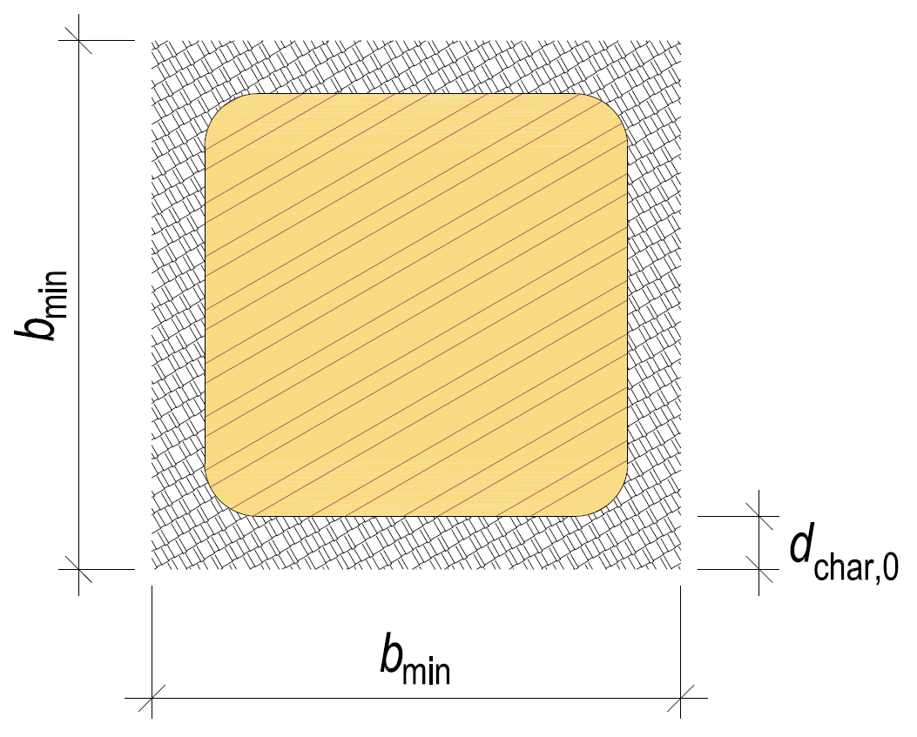
Yksidimensionaalinen hiiltymissyvyys d_{char,0}
Rakenne altis palolle yhdeltä sivulta
Soveltuu myös rakenteelle, joka on altis palolle useammalta sivulta samaan aikaan, kun kulmapyöristykset huomioidaan ja b_{min}-mitta täyttyy
Kulmapyöristyksen säde r = d_{char,0}
R 15: b_{min} = 80 mm
R 30: b_{min} = 119 mm
R 60: b_{min} = 158 mm
R 90: b_{min} = 197 mm
R 120: b_{min} = 236 mm

Slide 13
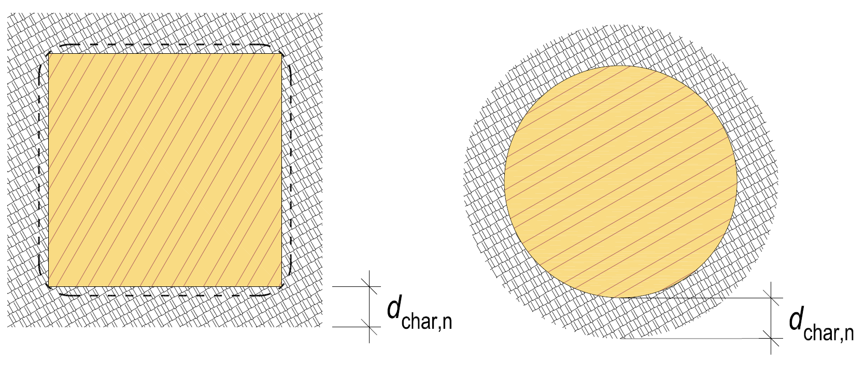
Nimellinen hiiltymissyvyys d_{char,n}
Rakenne altis palolle useammalta sivulta samaan aikaan
Nimellinen hiiltymissyvyys sisältää kulmapyöristykset ja halkeamien vaikutuksen
Käytetään myös pyöreälle poikkileikkaukselle

Slide 14
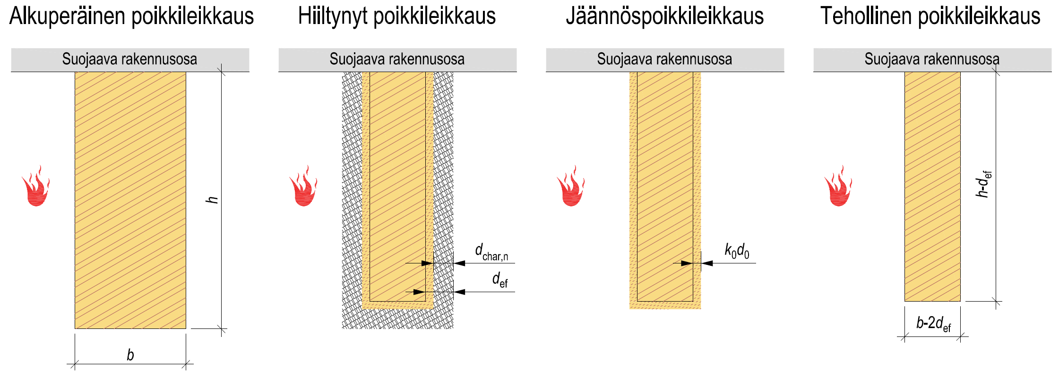
Tehollisen poikkileikkauksen menetelmä
HUOMIO!
Jos d_{char,n} = 0 → d_{ef} = k₀d₀
Palosuojaamaton rakenne
Palonkestoaika | k₀
t < 20 min | t / 20
t ≥ 20 min | 1,0

Slide 15
Tehollisen poikkileikkauksen menetelmä
Palolle altistuvilta pinnoilta vähennetään tehollinen hiiltymissyvyys d_{ef}
Rakenteen mitoituksessa käytetään tehollista poikkileikkausta
Tehollisen poikkileikkauksen menetelmä pätee kaikille palonkestoluokille R
Palonkestoaikaa ei ole rajoitettu
Kerroksella k₀d₀ ei ole lujuus- ja jäykkyysominaisuuksia
Tehollisen poikkileikkauksen menetelmässä muunnoskerroin k_{mod,fi} = 1,0
Lujuuden aleneminen palossa huomioidaan kaavassa d_{ef} = d_{char,n} + k₀d₀

Slide 16
Yleistä palotilanteen kestävyysmitoituksesta
Palotilanteessa käytetään lujuusominaisuuden 20 % fraktiilia
Puristusta syysuuntaa vastaan kohtisuoraan ei tarvitse tarkastaa
Leikkausvoimakestävyyttä ei tarvitse tarkastaa pyöreällä ja suorakaidepoikkileikkauksella
Lovetussa palkissa jäännöspoikkileikkaus loven lähellä vähintään 60 % normaalilämpötilassa vaadittavasta poikkileikkauksesta
Jos kiepahdustuet menettävät toimintansa palotilanteessa, tehdään mitoitus ilman kiepahdustuentaa
Jos nurjahdustuet menettävät toimintansa palotilanteessa, tehdään mitoitus ilman nurjahdustuentaa

Slide 17
Yleistä palotilanteen kestävyysmitoituksesta
Kiepahdus-/nurjahdustarkastelu tehdään käyttäen tehollista poikkileikkausta tai nimellistä jäännöspoikkileikkausta laskentamenetelmästä riippuen
Jos puristetut tai taivutetut rakennusosat on mitoitettu myös jäykistäviksi rakenteiksi, on tarkistettava, että jäykistys säilyy vaaditun palonkestoajan
Jäykistyksen oletetaan säilyvän, jos puisten rakenneosien jäännös-poikkileikkauksen pinta-ala tai puulevyjen jäännöspaksuus on 60 % vaaditusta normaalilämpötilan poikkileikkauksesta tai paksuudesta ja liitokset on tehty nauloin, ruuvein, tappivaarnoin tai pultein

Slide 18
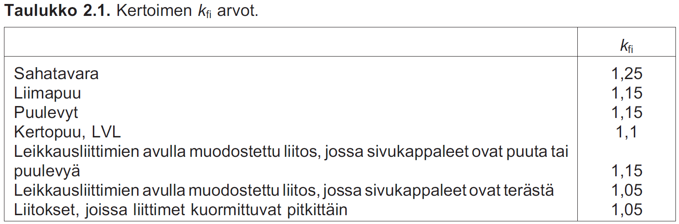
Yleistä palotilanteen kestävyysmitoituksesta
Muunnoskerroin k_{mod,fi} huomioi lujuus-ominaisuuksien alenemisen palossa
Määräytyy mitoitusmenetelmän mukaan
Nurjahdus- ja kiepahdusmitoituksessa
λ_{rel} ja σ_{m,crit} määritetään E_{0,05}-arvoilla
Siirtymätarkasteluissa E_{mean}-arvot
Kokovaikutuskertoimen k_{h} laskennassa
Tehollisen poikkileikkauksen/nimellisen jäännöspoikkileikkauksen korkeus h_{fi}
tai
Alkuperäisen poikkileikkauksen korkeus h
Lähde: RIL 205-2

Slide 19
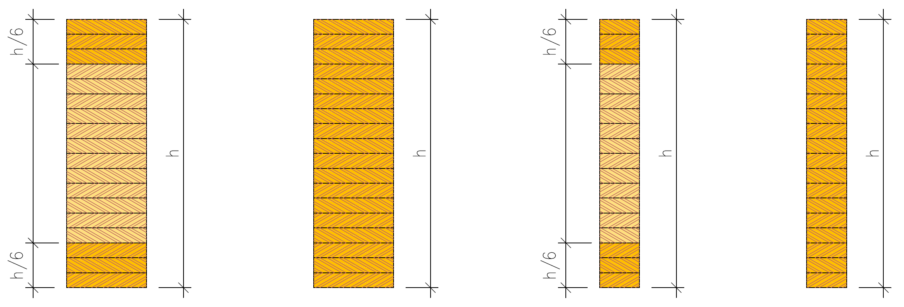
Liimapuun lujuusarvot
Yhdistelmä liimapuu
GL24c, GL30c
Homogeeninen liimapuu
GL24h, GL30h
Palomitoituksessa yhdistelmäliimapuun lujuusarvoja käytetään sellaisenaan, vaikka suuremman lujuuden omaavia reunalamelleja saattaa palaa pois
Halkaistu yhdistelmä liimapuu GL30cs
Halkaistu homogeeninen liimapuu GL30hs

